Slide 1
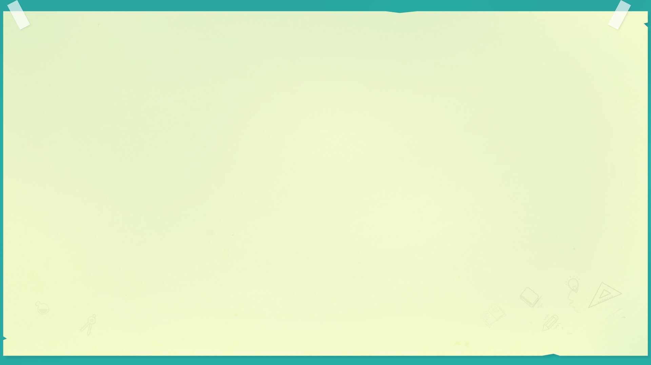


Slide 2

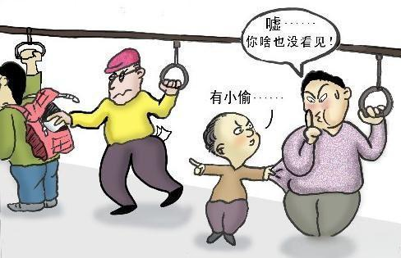
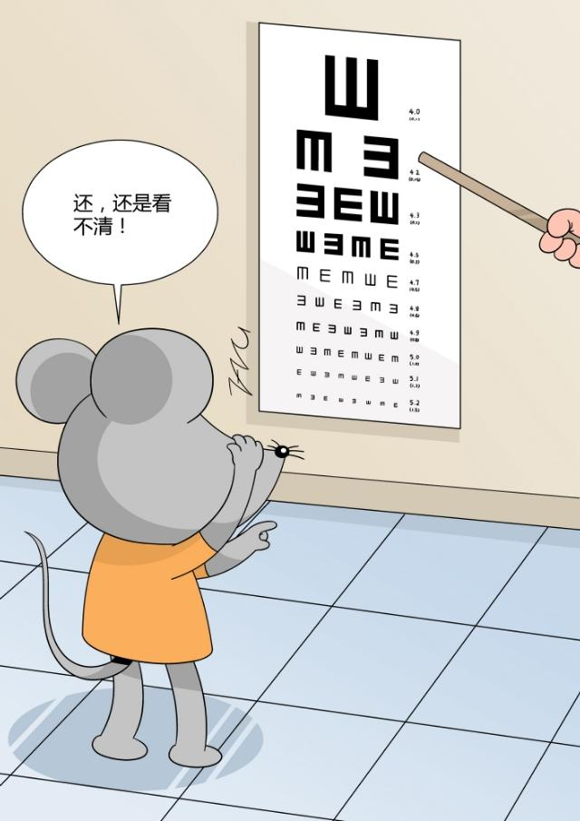
独具慧眼
视而不见
鼠目寸光
据科学家统计，我们从外界获得的信息中，80%以上来自视觉。

Slide 3
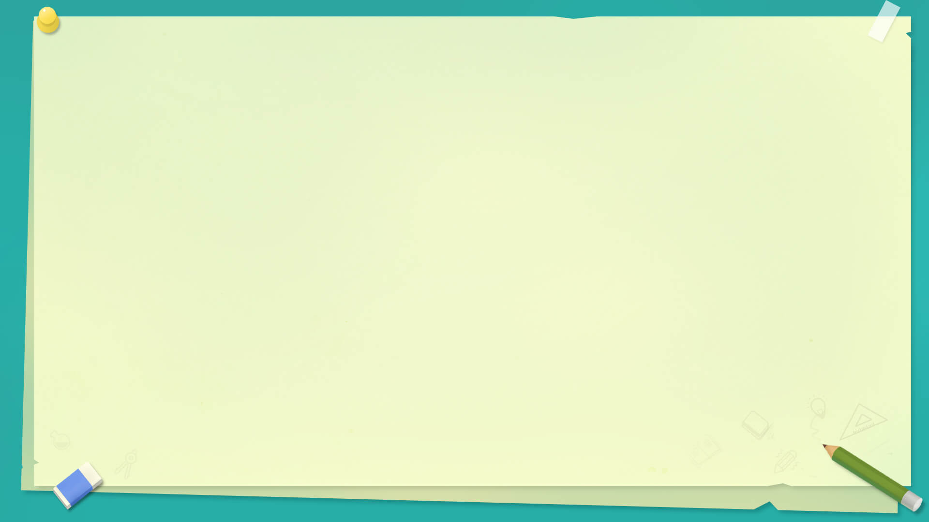

苏教版生物·七年级下册
眼和视觉
人体感知信息

Slide 4
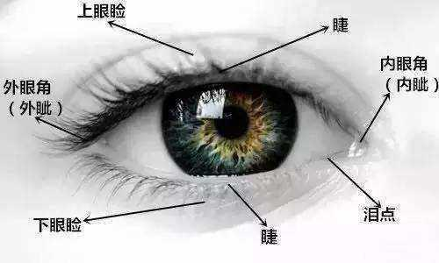
探究1——观察眼的结构
（独具慧眼）
同桌2人相互观察对方的眼睛，你是否都看到了这些结构？
眼球

Slide 5
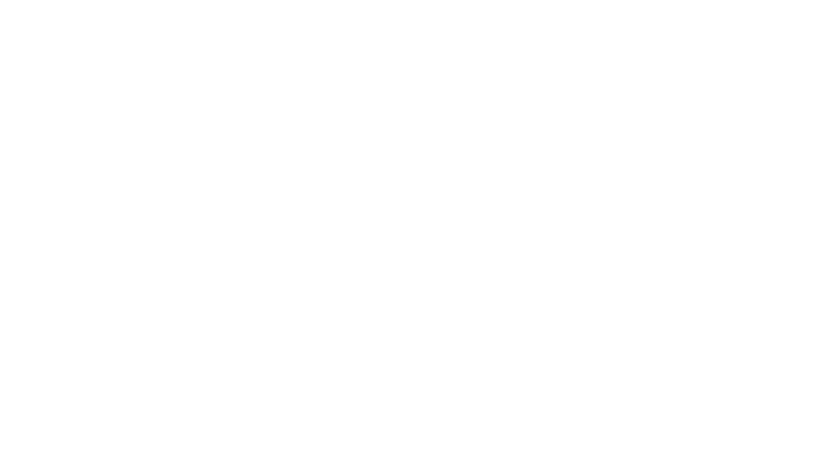
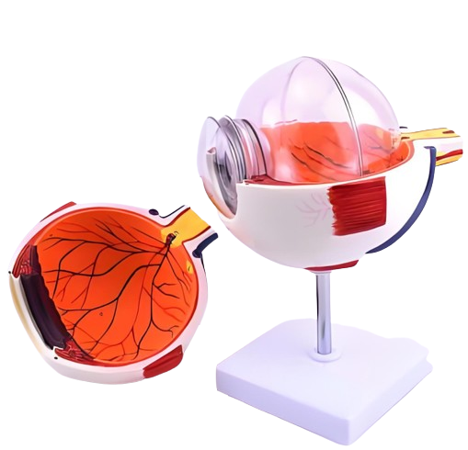
观察眼球结构
目的要求：①认识眼球的结构
②学习观察眼球结构的方法
人的眼球近似球体
由眼球壁和内容物构成。
观察方法：
先整体再部分
由外向内
从前向后

Slide 6
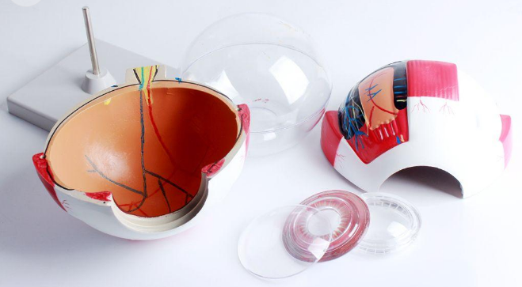
活动：观察眼球结构
6人小组合作，参照课本上的图片，进行眼球模型的拆解（或组合），识别眼球的各结构，并思考以下问题：
1.眼球壁由外到内有几层？每一层分别是什么？
2.眼球的内容物有哪些？功能分别是什么？

Slide 7
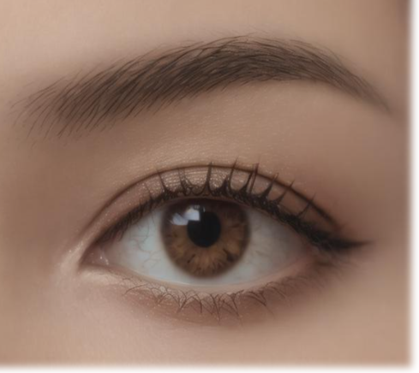
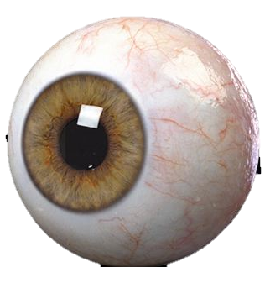
探究2 眼球的结构特点---换个角度观察眼球
虹膜
瞳孔
巩膜
褐眼球
眼白

Slide 8
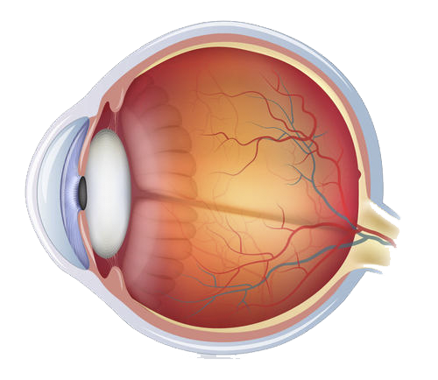
眼球的平面结构
内膜
外膜
中膜
视网膜
角膜
虹膜
内容物
巩膜
睫状体
晶状体
脉络膜
玻璃体

Slide 9
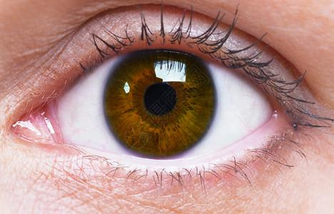
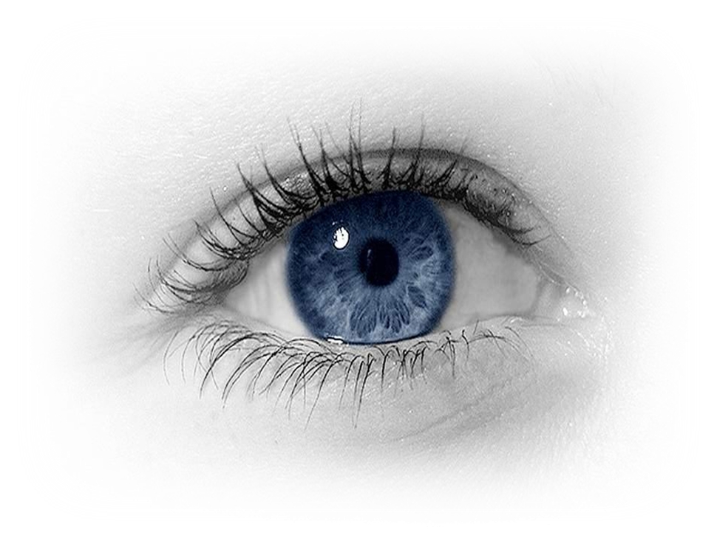
褐眼球：虹膜
有色素，色素的多少使得虹膜的颜色从浅蓝色到深褐色连续变化。
蓝眼球：虹膜

Slide 10
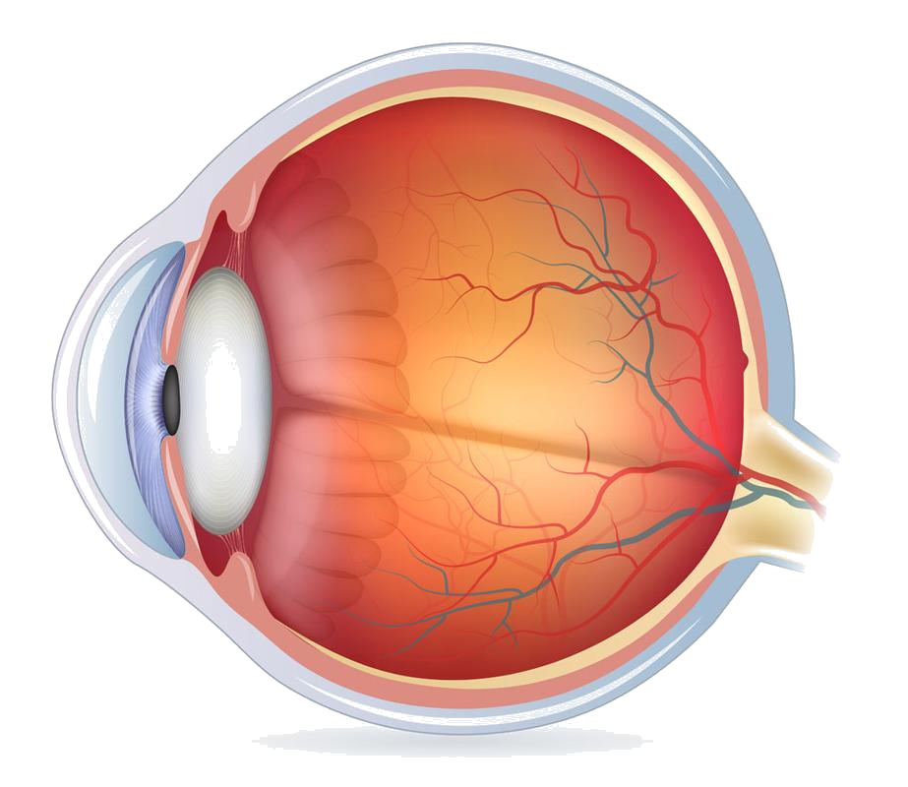
眼球的结构特点
巩膜
白色，坚韧，保护眼球的内部结构。
角膜
无色，透明，可以透过光线。

Slide 11
眼球的结构特点
脉络膜
视网膜
瞳孔
含有许多感光细胞，能感受光线的刺激。
虹膜
有色素，中间的小孔叫瞳孔。

Slide 12
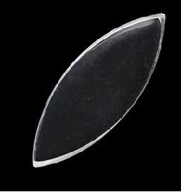
眼球的结构特点
睫状体
内含平滑肌，可调节晶状体曲度。
透明，有弹性，像双凸透镜，能折射光线。
透明胶状物质，支撑眼球壁并折射光线。
晶状体
玻璃体

Slide 13
眼球的结构特点
脉络膜
含丰富的血管和色素，给视网膜提供营养，并使眼内形成一个“暗室”。

Slide 14
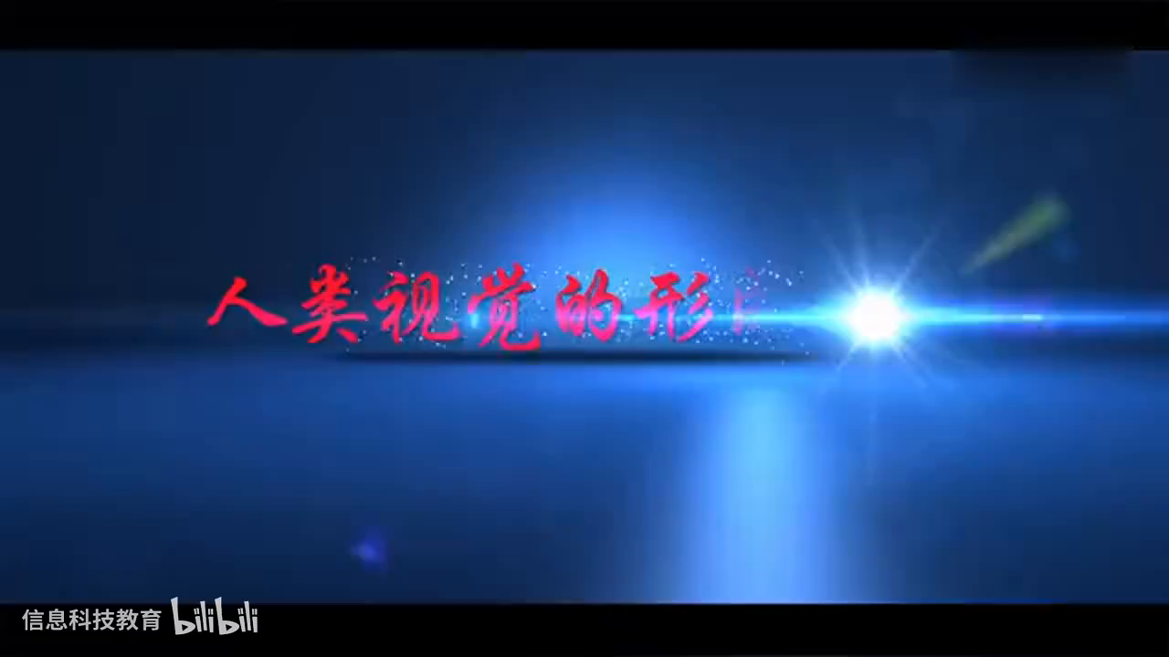

Slide 15
探究3---视觉形成的三个环节
1.外界光线进入眼球内部，在 形成物像；
2. 具有感光作用会产生神经冲动，再沿着 传递；
3.最终在 形成视觉。
视网膜
视网膜
视神经
大脑皮层的视觉中枢

Slide 16

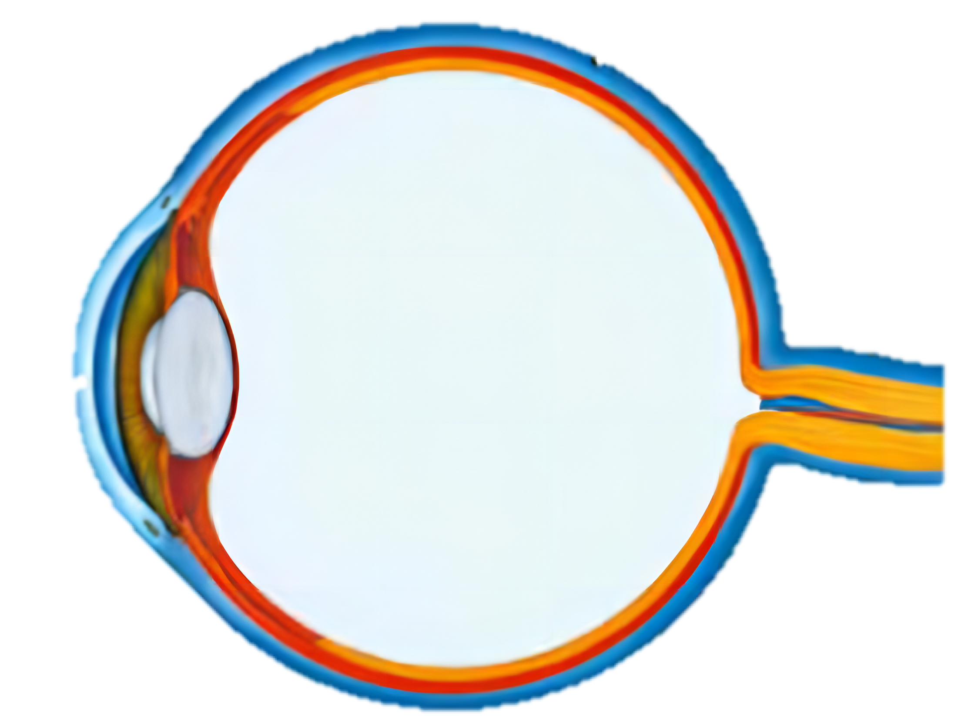
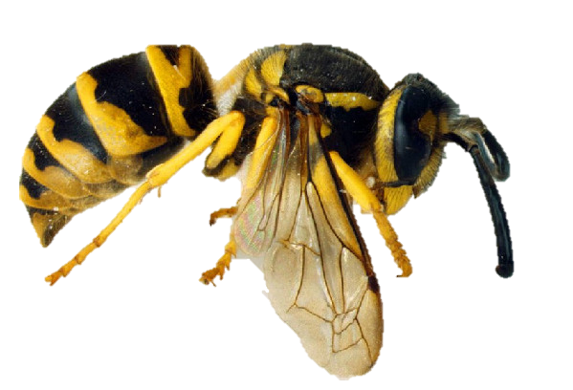

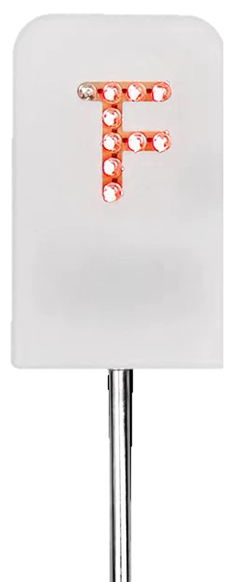
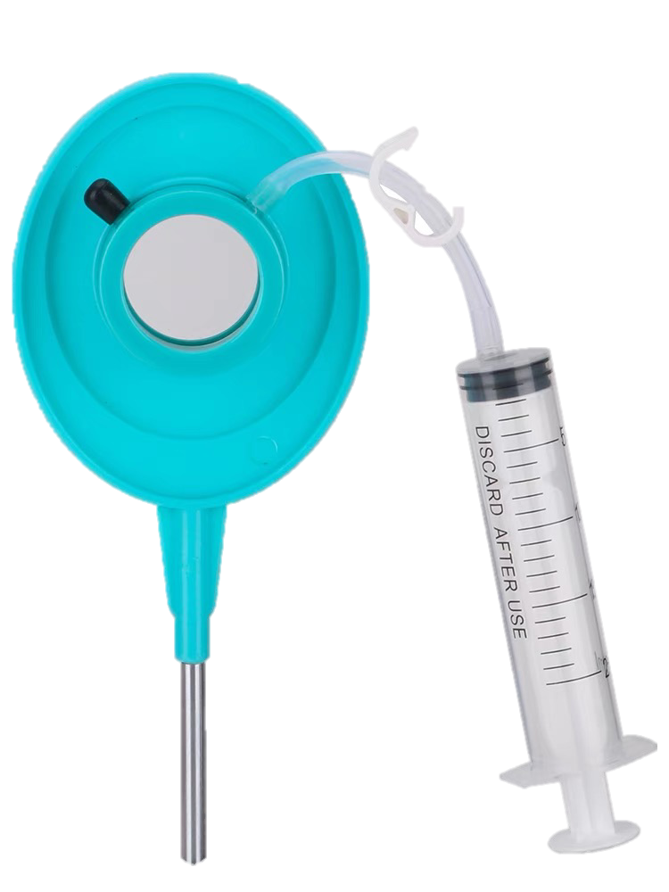
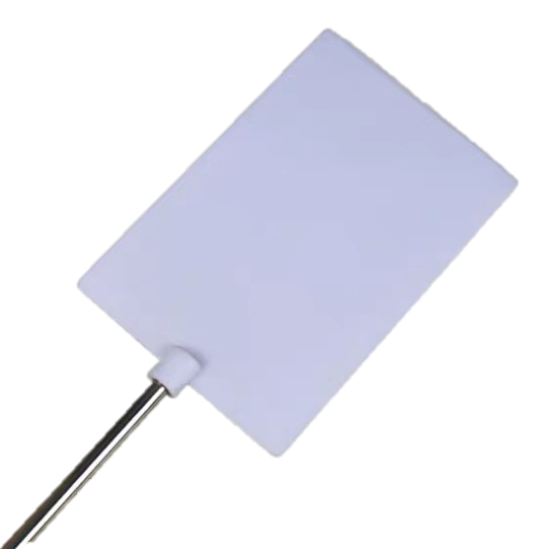
外界物体反射的光线，在视网膜上呈现怎样的像？
倒立缩小的像
物体
视网膜
晶状体
注水后具凸透镜的效果
F形光源
水透镜
光屏

Slide 17
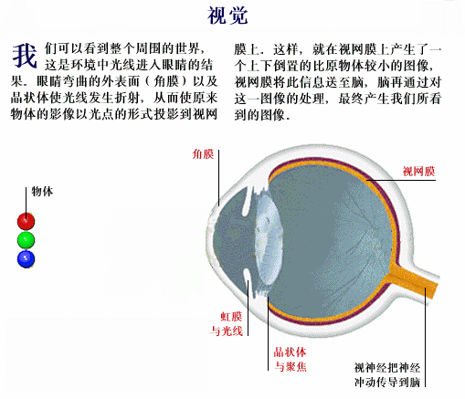
外界光线到达视网膜之前需要经过哪些结构？
光线
玻璃体
角膜
瞳孔
晶状体
视神经
大脑皮层视觉中枢
视网膜

Slide 18

视觉的形成
（视而不见）
有一个小女孩，眼球的结构完好，但看不见周围的物体，想一想可能是哪部分发生了病变？
视觉形成的三个条件：
眼球结构完好
视神经无损伤
大脑皮层的视觉中枢正常

Slide 19


视觉的调节
关灯

Slide 20
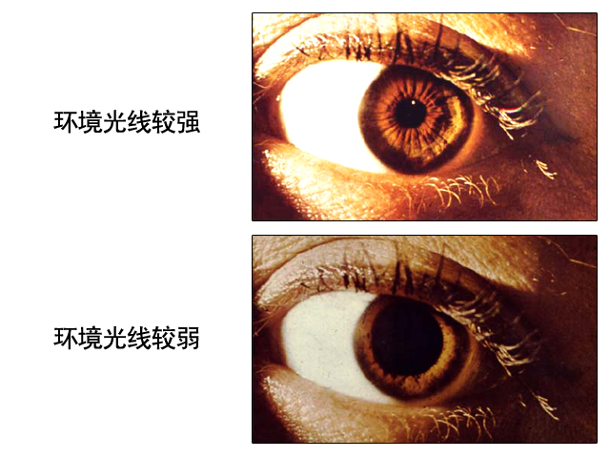
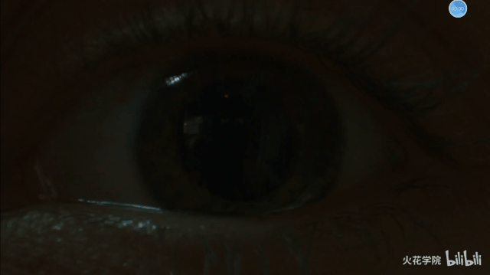
视觉的调节
瞳孔为什么要变大变小呢？
瞳孔缩小
进入眼球的光量减少
避免强光对视网膜的刺激
光线较强时
瞳孔放大，
进入眼球的光量增多
能看清暗处的物体
光线较弱时

Slide 21
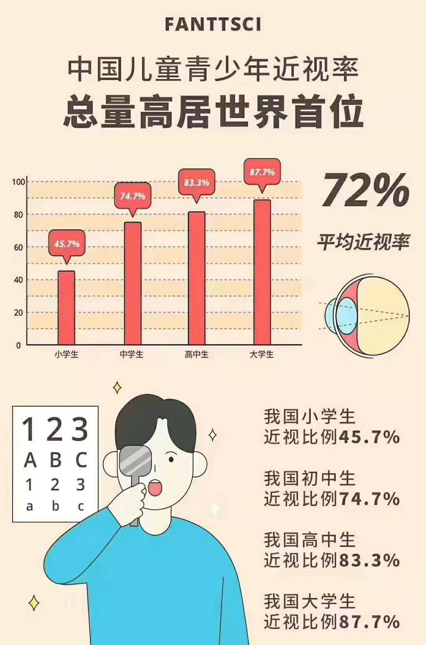
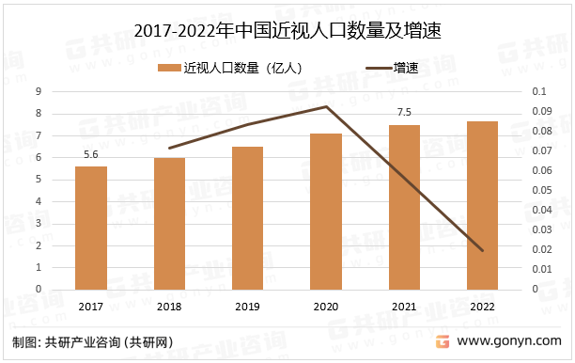

Slide 22
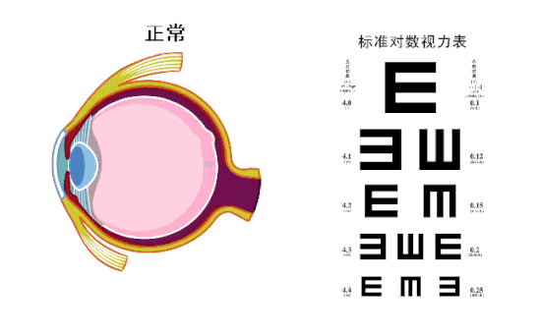
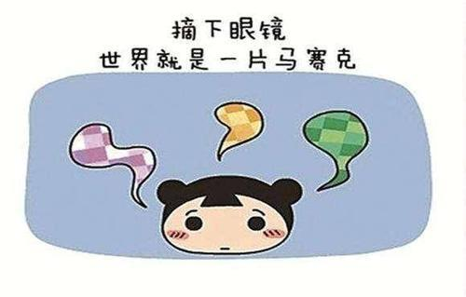
近视的原理：
（鼠目寸光）
各种不良习惯导致晶状体凸度过大或眼球前后径过长,使物像落在视网膜前方，因而看不清远处的物体。

Slide 23
近视的形成
探究4
晶状体凸度增加
聚光能力变强
变厚
看近处物体
注水
长时间盯着近处的物体
近视
晶状体收缩过度，难以舒张
抽水
晶状体凸度减小
聚光能力变弱
变薄
看远处物体

Slide 24
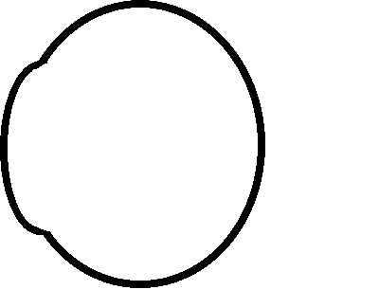



近视的形成
落在视网膜上
正常眼
物象清晰
形成的物像落在视网膜上
前方
落在视网膜
近视眼
物象模糊
晶状体凸度过大
前方
落在视网膜
近视眼
物象模糊
或眼球前后径过长

Slide 25
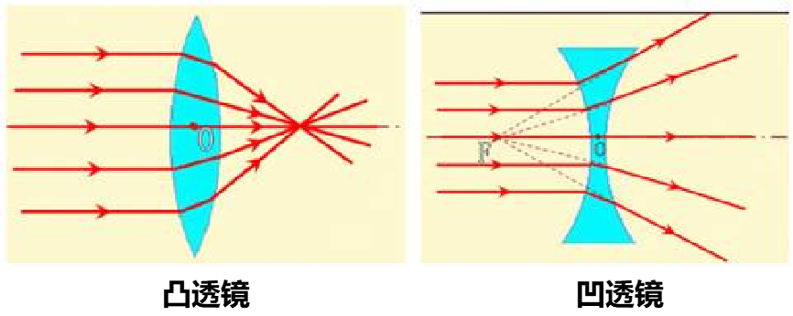
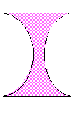
近视的矫正
又落在视网膜上
近视矫正
物象清晰
(凹透镜)
近视镜

Slide 26

良好的用眼习惯
1.注意眼的清洁卫生
2.注意适宜的光线
3.保持适当的距离
4.保证充分的休息

Slide 27
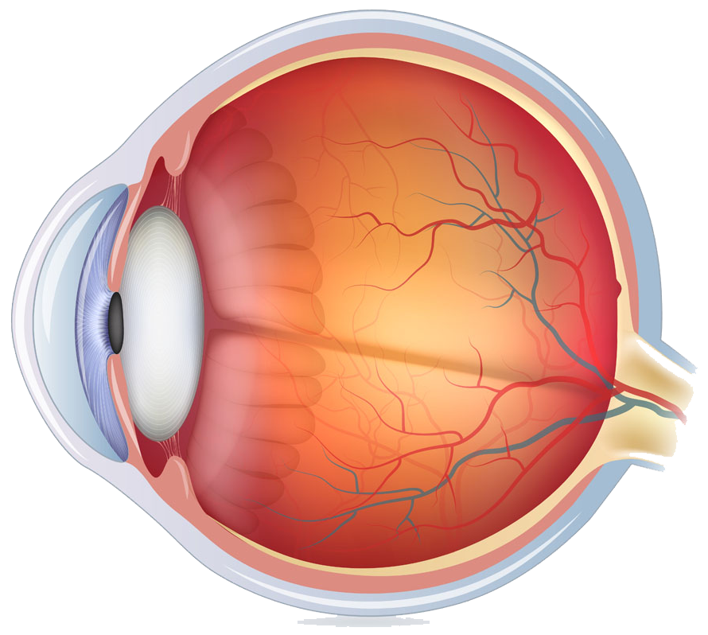
课堂总结
01 眼球的结构和功能
外膜：角膜、巩膜
眼球壁
中膜：虹膜、睫状体、脉络膜
内膜：视网膜
内容物
：晶状体、玻璃体
02 视觉的形成
光线→角膜→瞳孔→晶状体→玻璃体→视网膜→视神经→大脑皮层视觉中枢
03 近视的成因及矫正
晶状体凸度过大或眼球前后径过长，物像落在视网膜前方
佩戴凹透镜

